Slide 1
Français
11
classe
Thème:
Nous nous changerons de l’entretien de votre domicile

Slide 3
Activité 2. Reliez les deux parties de cette activité.
b – un véritable jardinier. Idéal pour entretenir votre jardin.
d – cette personne livre vos achats, prépare la cuisine diétique et sert à votre table.
e – une employée plyvalente la plupart du temps. Responsable de la maison, des personnes qu’elle dirige.
a – un homme toutes mains. Il est un bon bricoleur multifonction.
c – la personne qui garde vos enfants.

Slide 4
Leçon 9 Service à la personne (p. 119)
Expression écrite
Observez ces documents. Que cela signifie?
Faites quatre textes: décrivez leurs activités. N’oubliez pas d’écrire si vous vous en servez.
1
Activité 1
2
Activité 2
3
Activité 3
4
Activité 4

Slide 5
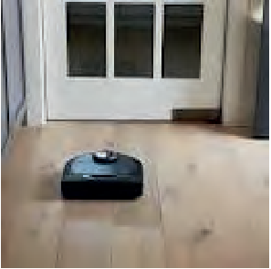
1
Observez ce document. Que cela signifie?
C’est un aspirateur. On s’en sert pour nettoyer le plancher, les surfaces plates. C’est plus utile que le torchon ou la serpilière.
Moi, je m’en sers parfois, quand il y a du courant, bien sûr.

Slide 6
2
Observez ce document. Que cela signifie?
Ce sont des gants de caoutchouc et un récipiant d’eau, des tabliers en caoutchouc et un vaporisateur et des torchons. On les utilise pour laver ou bien nettoyer les vitres, les meubles ou bien les plantes vertes.
Je m’en sers souvent pour pulvériser les plantes.

Slide 7
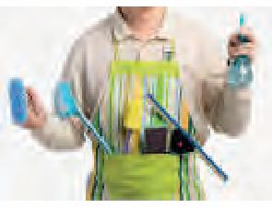
3
Observez ce document. Que cela signifie?
Ce sont des brosses et ça c’est de l’eau. On les utilise pour nettoyer la poussière et laver les vitres.
Je me sers des brosses et de l’eau et je lave les vitres de nos fenêtres.
C’est très utile.

Slide 8
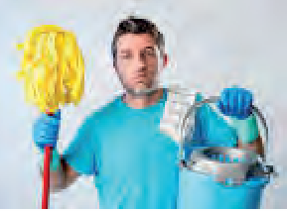
4
Observez ce document. Que cela signifie?
Ça c’est un seau et ça c’est une serpilière. Il y a aussi un torchon. On en sert pour laver le plancher, nettoyer les meubles, essuyer la poussière.
Je me sers souvent du torchon et de la serpilière. Les seaux sont toujours présents dans chaque maison.

Slide 11
Activités (p. 120)
1
2
3
4
Parlez des services de cette page. Comment vous les trouvez? Que pouvez-vous en dire?
Dites dans quels cas vous avez recours à ces types de service?
Quelles nouvelles formes de service à domicile existent dans votre pays (ville, village, quartier)?
Quelles nouvelles formes de services pouvez-vous proposer? Comment vous vous imaginez: (…)
Ces services sont: aide à domicile et accompagnement de la personnne âgée. Je pense que c’est indispensable dans le monde d’aujourd’hui car les gens âgés ont besoin de notre aide.
Nous, on a recours à une assistante maternelle qui a gardé mon petit frère quand mes parents ont été en congé à l’étranger. Elle l’a survéillé soigneseument nous en avons été tous satisfaits.
Dans notre ville on n’a pas de nouvelles formes de service à domicile. Mais il y a le service à domicile qui permet aux gens âgés de faciliter leur quotidien avec une aide qualifiée..
Je ne peux pas proposer les nouvelles formes de service. Au contraire je peux proposer les formes qui existent: c’est l’aide personnalisée aux gens âgés et aux enfants.

Slide 12
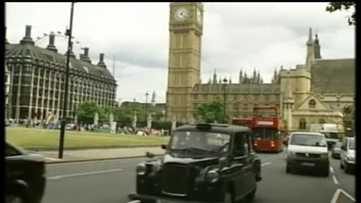
p. 121
Solution
élégance noir
mythique capitale
symbole ville
réputation historique
célèbre taxi

Slide 13
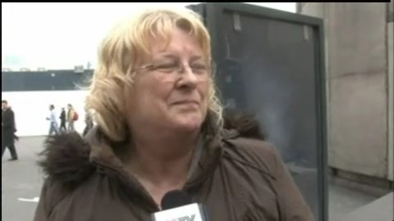
Solution
Le journaliste C’est plus qu’une voiture.
Première femme Le taxi me rassure.
Deuxième femme On va trouver une solution.

Slide 14
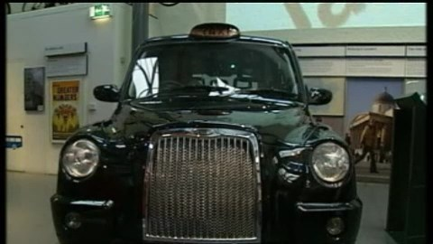
+
+
+
+
+
+

Slide 15
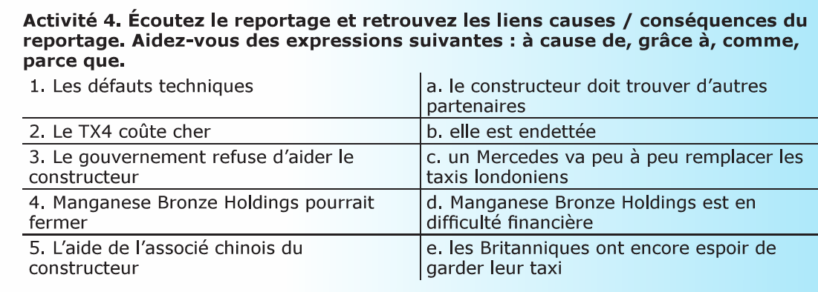

Slide 16
Solution
Les défauts techniques à cause desquels Manganese Bronze Holdings est en difficulté finacière.
Comme le TX4 coûte cher, un Mercedes va peu à peu remplacer les taxis londoniens.
Comme le gouvernement refuse d’aider le constructeur, le constructeur doit trouver d’autres partenaires.
Manganese Bronze Holdings pourrait fermer parce qu’elle est endettée.
L’aide de l’associé chinois du constructeur grâce à laquelle les Brittanniques ont encore espoir de gardr leur taxi.

Slide 17
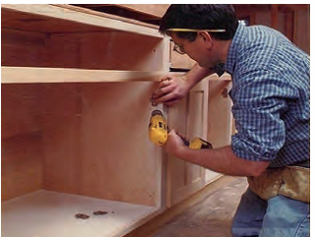
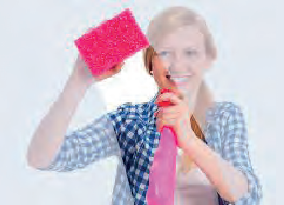
Leçon 12. Évaluation. Tests.
Maintenant je sais qui s’occupe de quoi
Entretenir du mobilier
Laver des vitres

Slide 18
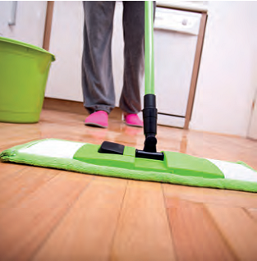
Techniques de cirage de surfaces/sols.
Réaliser des courses alimentaires ou d’agrément selon des consignes.

Slide 19
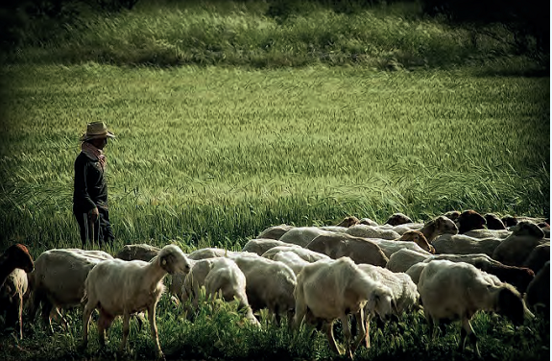
Entretenir un espace extérieur

Slide 20
Changer les draps, refaire le lit (mise à blanc, recouche) et remplacer le linge de toilette
Nettoyer du matériel ou un équipement

Slide 21
Devoir
Lire le texte,
faire l’activité 5
(p. 120)

Slide 22
Merci pour votre attention!

